Slide 1


OSLO Slimme Raadpleegomgeving
Thematische werkgroep 2
Welkom!
Dinsdag 28 november 2023
Virtuele werkgroep - Microsoft Teams
We starten om 13:05

Slide 2



Praktische afspraken
Geluid van het publiek is standaard gedempt.
Gebruik het handje als je iets wilt zeggen. Interactie wordt aangemoedigd!
Vragen, opmerkingen en voorstellen kunnen via de chatfunctie meegedeeld worden. Interactie wordt aangemoedigd!
ja/nee vragen kunnen beantwoord worden via de chat:
Akkoord = +1
Niet akkoord = - 1
Onverschillig = 0

Slide 3

Opname?

Slide 4
Doel van vandaag
Voorstelling van het sneuvelmodel aan de hand van use cases.
Samenvatting van de eerste thematische werkgroep
Presentatie en discussie over aanpassingen data model
Feedback op het sneuvelmodel & capteren van input a.d.h.v. voorbeelden

Slide 5
Agenda
13u05 - 13u10 | Welkom en agenda
13u10 - 13u20 | Samenvatting vorige werkgroep
13u20 – 13u40 | Overzicht van de aanpassingen
13u40 – 14u30 | Voorbeelden
14u30 – 14u45 | Pauze
14u45 – 15u00 | Het model & codelijsten
15u00 – 15u15 | Initiatiefrecht
15u15 – 15u30 | Q&A en volgende stappen

Slide 6

Wie is wie?
Notes:
https://app.mural.co/t/beadvtc7549/m/beadvtc7549/1701126770446/22d0ac80517a692c97a0c755c0985abfa545e869?sender=ue9933922f73b776a33f43670

Slide 7

Samenvatting
Eerste thematische werkgroep
Notes:
Yaron

Slide 8

Topics vorige werkgroep?
UML samenvatting
Kardinaliteit
Aantal keer de relatie tussen klassen en attributen voorkomt
Attributen
Kenmerken van klassen
Voorbeeld OSLO Persoon
Sneuvelmodel opbouwen adhv verzamelde use cases
Storyline Fien als betrokken burger
Opbouwen en voorstelling sneuvelmodel
Voorbeelden verzamelen
Voorbeelden verzamelen om objectdiagrammen op te bouwen.

Slide 9
Vertrekken van use cases
Opdeling van use cases/concepten in verschillende categorieën:
Binnen scope (essentieel / nice-to-have) | Buiten scope (inclusief functionele of implementatiegerichte vereisten)
Annotaties | Portaalfunctionaliteiten
Inhoudelijke informatie (locatie, LPDC, thema, ...) | Feeds / Abonnement
Wijzigingsbesluiten / Gecoördineerde Reglementen | Informatie die niet Besluit-gebonden is
Initiatiefrecht | Andere vergaande details
Inwoner / Lokaal Bestuur / Organisatie / AI | Rollen (privacy-gevoelige informatie in besluiten)
Notificatie
Besluit
Adviezen

Slide 10
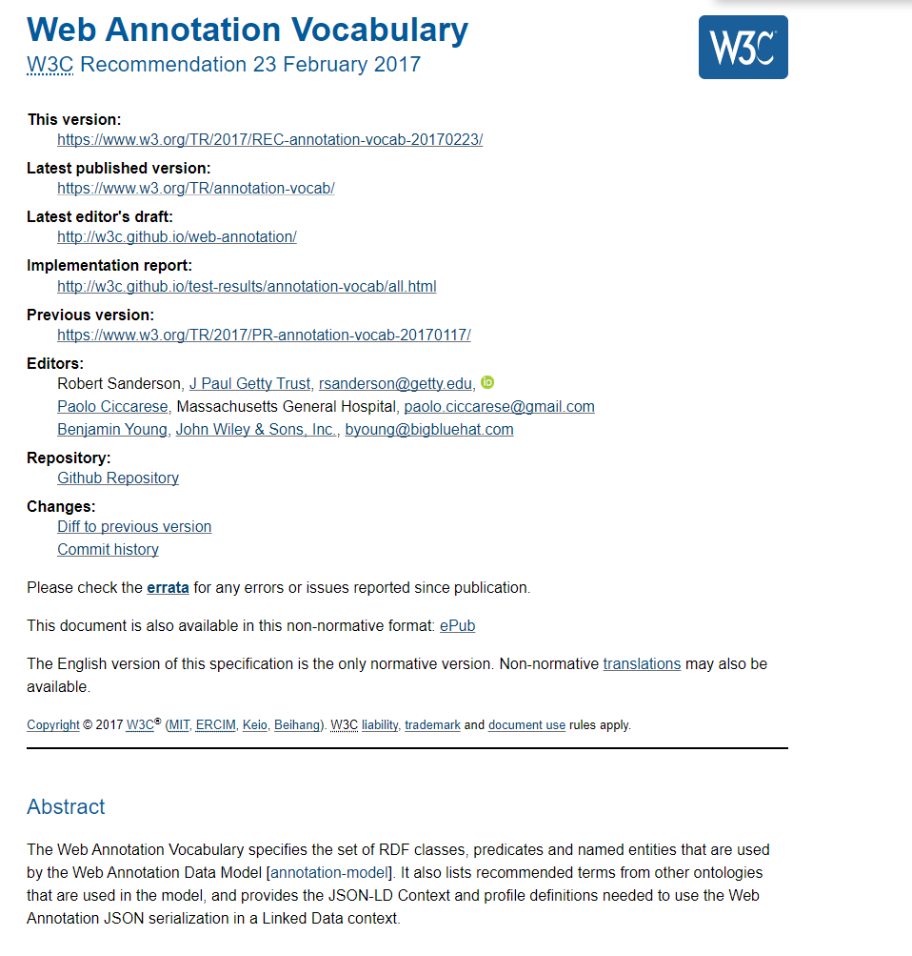
Afstemmen met bestaande data standaarden
OSLO Besluit
W3C Web Annotation Vocabulary
ELI Ontology (European Legislation Identifier)
W3C Activity Streams

Slide 11
Overzicht van de aanpassingen

Slide 12
Wat is er veranderd aan het model?
Generieke Stuk
Link tussen LPDC en IPDC
Generieke Locatie toegevoegd
Link tussen Besluit en bijlage
Link tussen twee thema’s

Slide 13
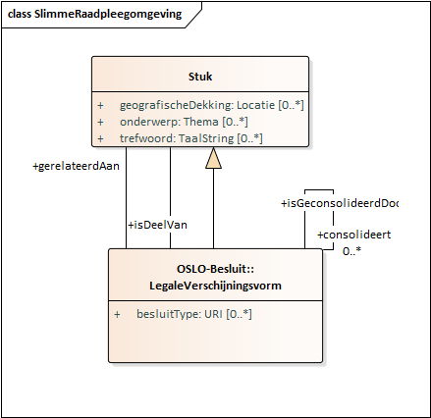
Generieke Stuk toegevoegd
Onder Stuk vallen besluiten, maar ook ontwerpbesluiten
Geo, thema, onderwerp verhuisd naar Stuk

Slide 14
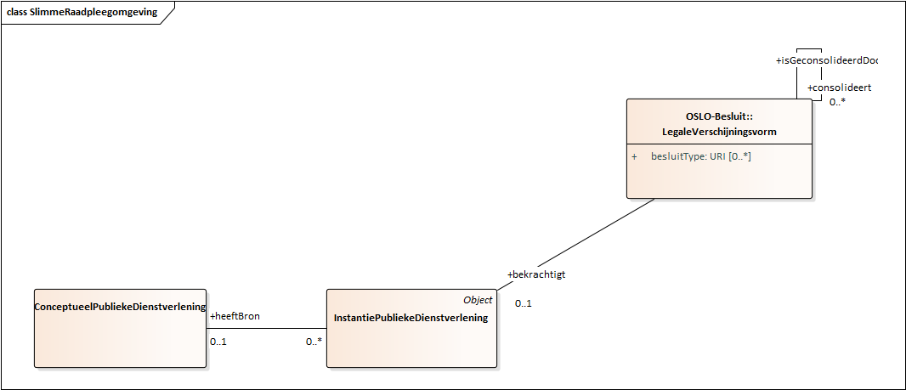
Link tussen LPDC en IPDC
IPDC (ConceptueelPubliekeDienstverlening)
HeeftBron-relatie

Slide 15
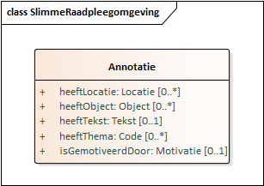
Generieke locatie
Plaats, Adres, coördinaten

Slide 16
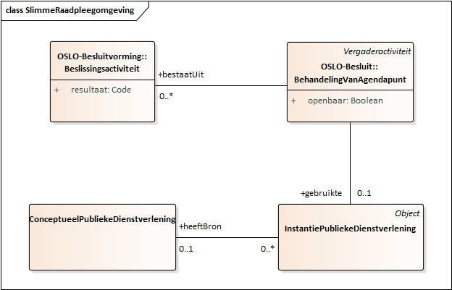
Behandeling van agendapunt bestaat uit sub-activiteiten
Bestaat uit Beslissingsactiviteit
Bestaat uit InitiatiefrechtVraag- en Antwoord (zie later)

Slide 17
Link tussen Besluit en bijlage
Vendor documentatie in model toegevoegd:
heeftBijlage (eli:related_to)
isDeelVan (dcterms:isPartOf)
Nieuw: indien reglement, extra toe te voegen:
Consolideert (eli:consolidates)
IsGeconsolideerdDoor (eli:consolidated_by)
Rechtsgrond

Slide 18
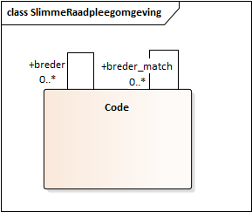
Link tussen twee thema’s (breder)
Subthema
Breder: thema in eigen beheer
breder_match: externe codelijst (BBC, stadsmonitor...)

Slide 19
Voorbeeld diagrammen

Slide 20
Doel
Use cases uit de eerste thematische werkgroep gebruiken
om stap voor stap het model verder uit te werken.
Notes:
Na elke use case schakelen we 5min over naar Mural voor uw input.
Schrijf tijdens de use case uw feedback op om nadien in de Mural te plaatsen.
Tijdens de 5min zullen vragen vanuit de chat beantwoord worden.

Slide 21
Voorbeelden vandaag
Locaties
Op straatnaam
Op een adres
Combinatie van straat & huisnummers
Een plaats met naam en geometrie
Enkel coördinaten
Thema’s
Thema
Subthema
LPDC-codes
Gecoördineerde versies van reglementen

Slide 22
Voorbeelden vandaag
Wat komt (nog) niet aan bod?
Zoeken aan de hand van woorden in besluiten (functionaliteit van de raadpleegomgeving)
Besluiten in mijn directe leefomgeving (uit werken met polygonen)
Drones boven mijn gemeente. Is dit toegestaan? (uit te werken aan de hand van FLINT ontologie)
Machine-leesbare versies van de voorbeelden zijn te vinden op de GitHub repository.

Slide 23
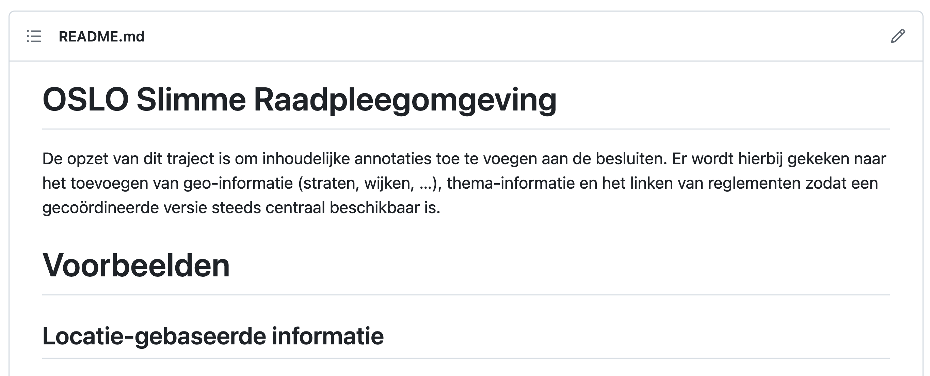
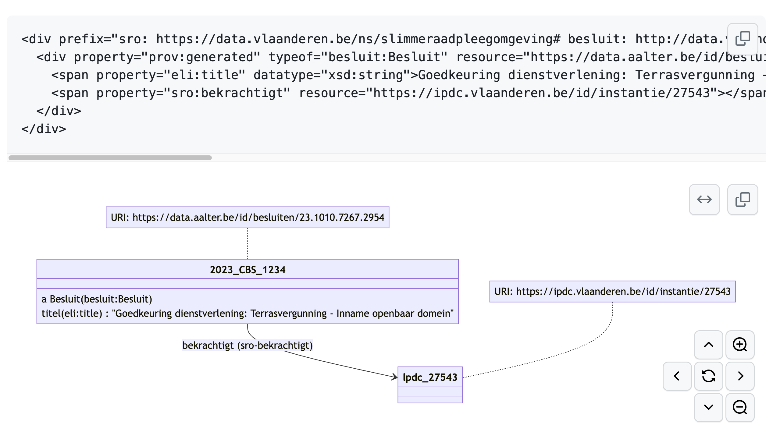
Documentatie op Github
Per use case: HTML voorbeeld + diagram
https://github.com/Informatievlaanderen/OSLOthema-slimmeRaadpleegOmgeving

Slide 24
Voorbeelden locaties

Slide 25
Voorbeelden
Fien wil graag op de hoogte blijven van alle openbare werken die plaats vinden bij haar in de buurt. Dit kan op verschillende manieren:
Op straatnaam
Op een adres
Combinatie van straat & huisnummers
Een plaats met naam en geometrie
Enkel coördinaten

Slide 26
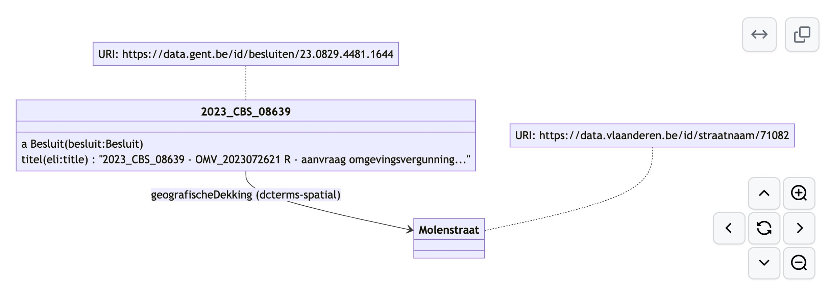
Voorbeelden: straatnaam
Indien mogelijk proberen we te linken naar een basisregister. Bijvoorbeeld kan een straatnaam als volgt gelinkt worden:

Slide 27
Notes:
https://app.mural.co/t/beadvtc7549/m/beadvtc7549/1701126770446/22d0ac80517a692c97a0c755c0985abfa545e869?sender=ue9933922f73b776a33f43670

Slide 28
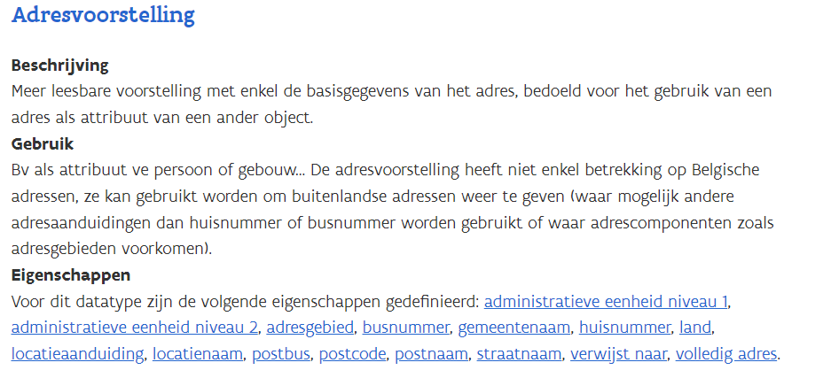
Voorbeelden: een adres
Bij adressen wordt gebruik gemaakt van Adresvoorstellingen die op hun beurt verwijzen naar een adres in het basisregister.

Slide 29
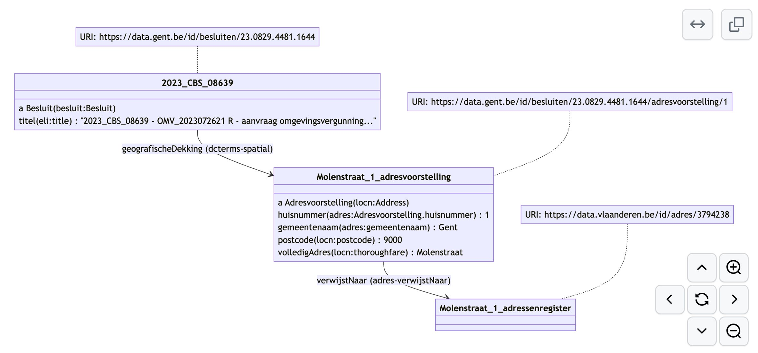
Voorbeelden: een adres
Bij adressen wordt gebruik gemaakt van Adresvoorstellingen die op hun beurt verwijzen naar een adres in het basisregister.

Slide 30
Notes:
https://app.mural.co/t/beadvtc7549/m/beadvtc7549/1701126770446/22d0ac80517a692c97a0c755c0985abfa545e869?sender=ue9933922f73b776a33f43670

Slide 31
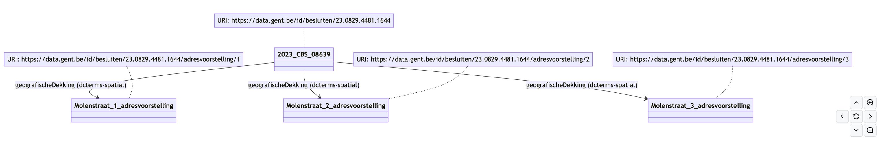
Voorbeelden: combinatie straat & huisnummers
Wanneer er meerdere huisnummers geannoteerd worden, raden we aan om elk adres apart te linken. De adresvoorstellingen dienen apart beschreven te worden zoals hierboven getoond.

Slide 32
Notes:
https://app.mural.co/t/beadvtc7549/m/beadvtc7549/1701126770446/22d0ac80517a692c97a0c755c0985abfa545e869?sender=ue9933922f73b776a33f43670

Slide 33
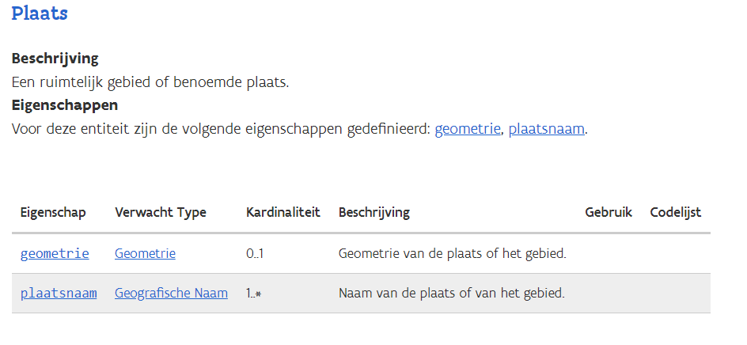
Voorbeelden: een plaats met naam en geometrie
Om een bepaalde plaats aan te duiden, zoals een wijk of evenementenweide, met een naam en geometrie kunnen we Plaats van OSLO generiek gebruiken.

Slide 34
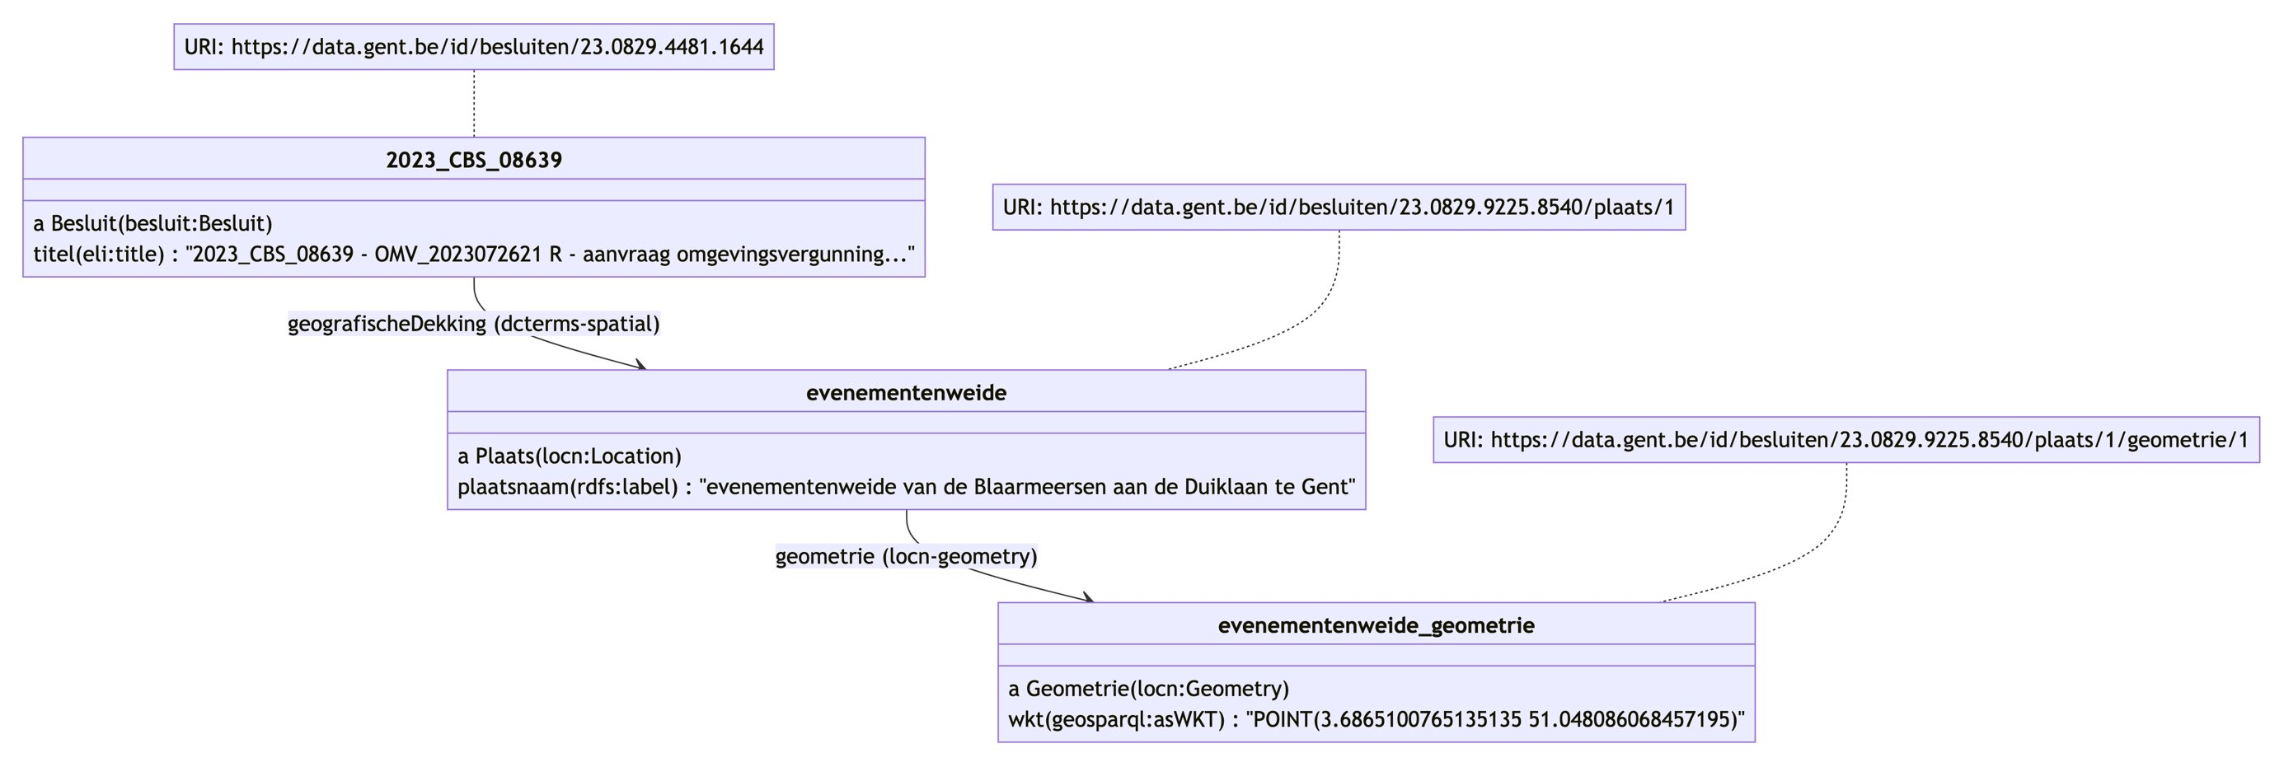
Voorbeelden: een plaats met naam en geometrie
Om een bepaalde plaats aan te duiden, zoals een wijk of evenementenweide, met een naam en geometrie kunnen we Plaats van OSLO generiek gebruiken.

Slide 35
Notes:
https://app.mural.co/t/beadvtc7549/m/beadvtc7549/1701126770446/22d0ac80517a692c97a0c755c0985abfa545e869?sender=ue9933922f73b776a33f43670

Slide 36
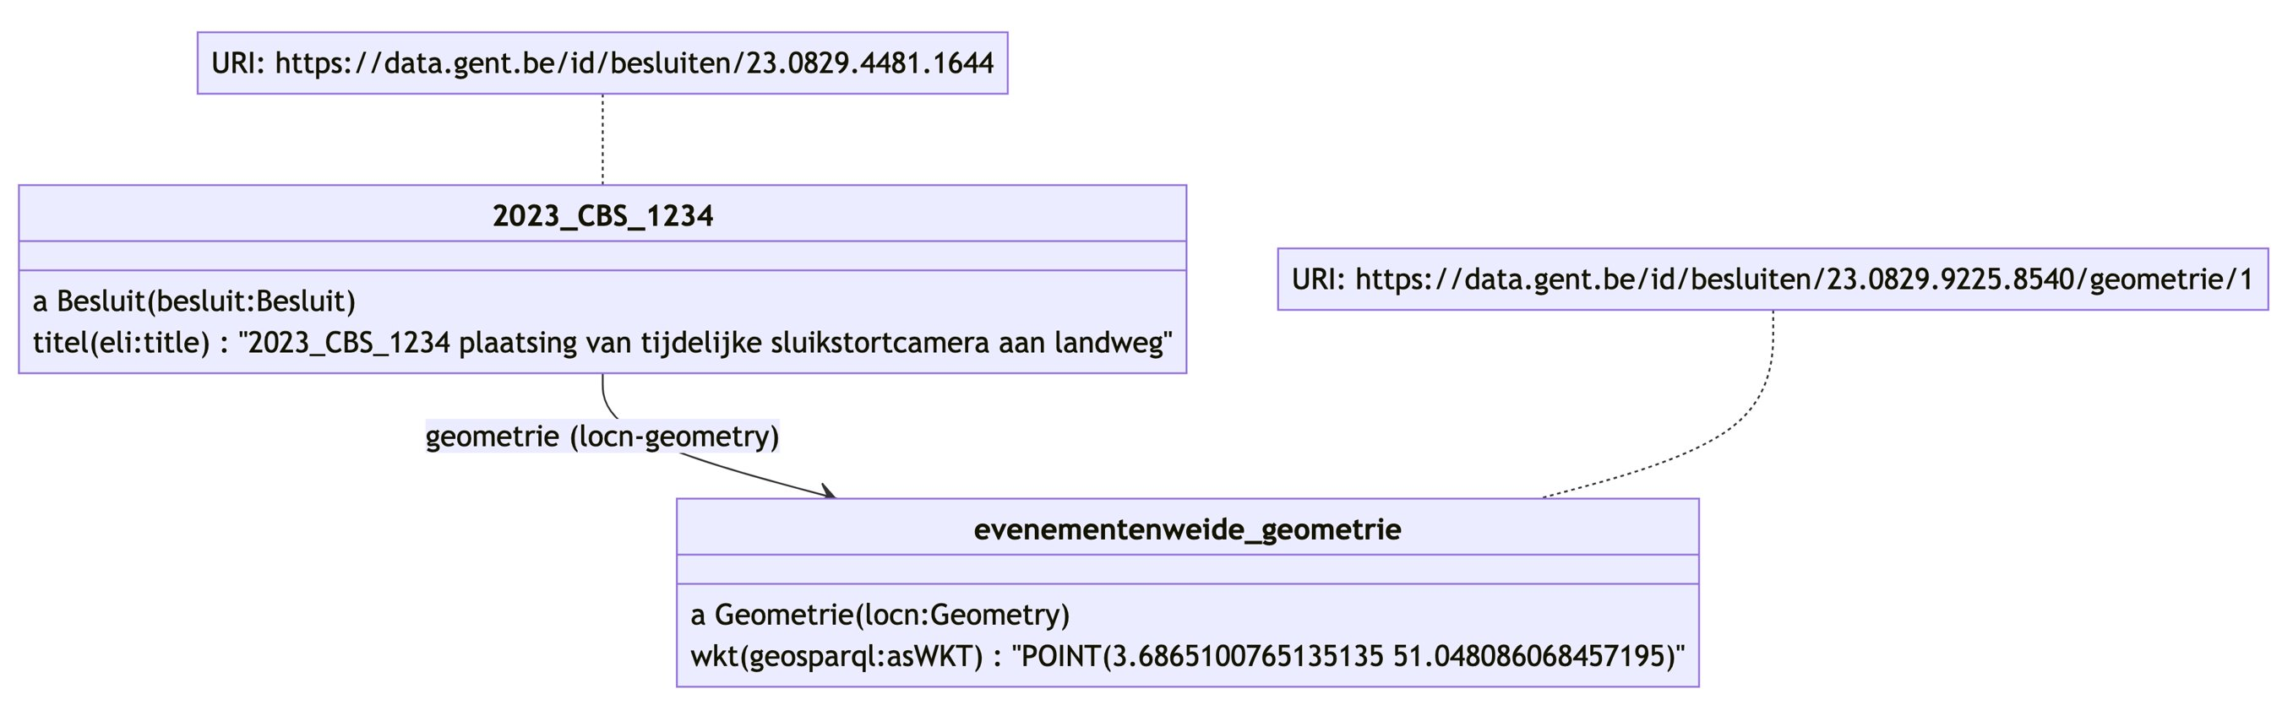
Voorbeelden: enkel coördinaten
Om enkel coördinaten te linken met het besluit, dient nog altijd met Geometrie gewerkt te worden. Bijvoorbeeld: plaatsing van tijdelijke sluikstortcamera aan landweg.

Slide 37
Notes:
https://app.mural.co/t/beadvtc7549/m/beadvtc7549/1701126770446/22d0ac80517a692c97a0c755c0985abfa545e869?sender=ue9933922f73b776a33f43670

Slide 38
Voorbeelden thema’s & LPDC

Slide 39
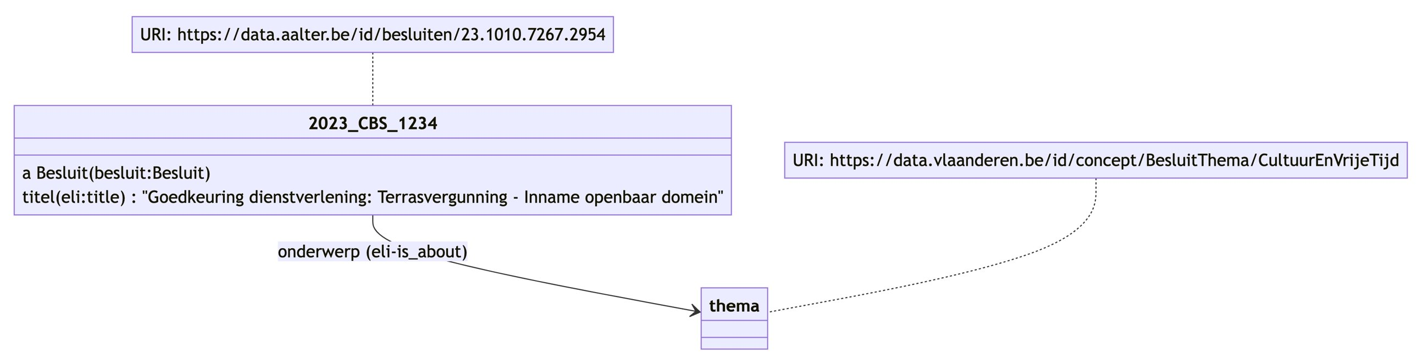
Voorbeelden: thema’s
De hoofdthema’s om slim te annoteren worden in codelijst vervat waar we later op terugkomen. De bedoeling is dat deze hoofdthema’s gekoppeld kunnen worden met diverse rapporteringen zoals BBC en stadsmonitor.

Slide 40
Notes:
https://app.mural.co/t/beadvtc7549/m/beadvtc7549/1701126770446/22d0ac80517a692c97a0c755c0985abfa545e869?sender=ue9933922f73b776a33f43670

Slide 41
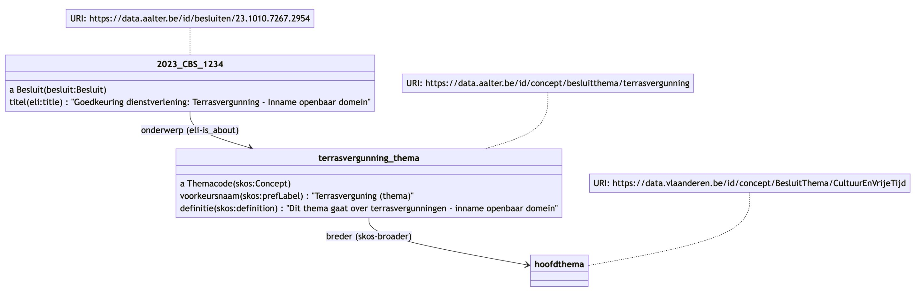
Voorbeelden: lokale thema’s gebruiken
Lokaal kunnen er specifiekere thema’s gebruikt worden. Hiervoor dient wel steeds de link met een hoofdthema duidelijk blijven.

Slide 42
Notes:
https://app.mural.co/t/beadvtc7549/m/beadvtc7549/1701126770446/22d0ac80517a692c97a0c755c0985abfa545e869?sender=ue9933922f73b776a33f43670

Slide 43
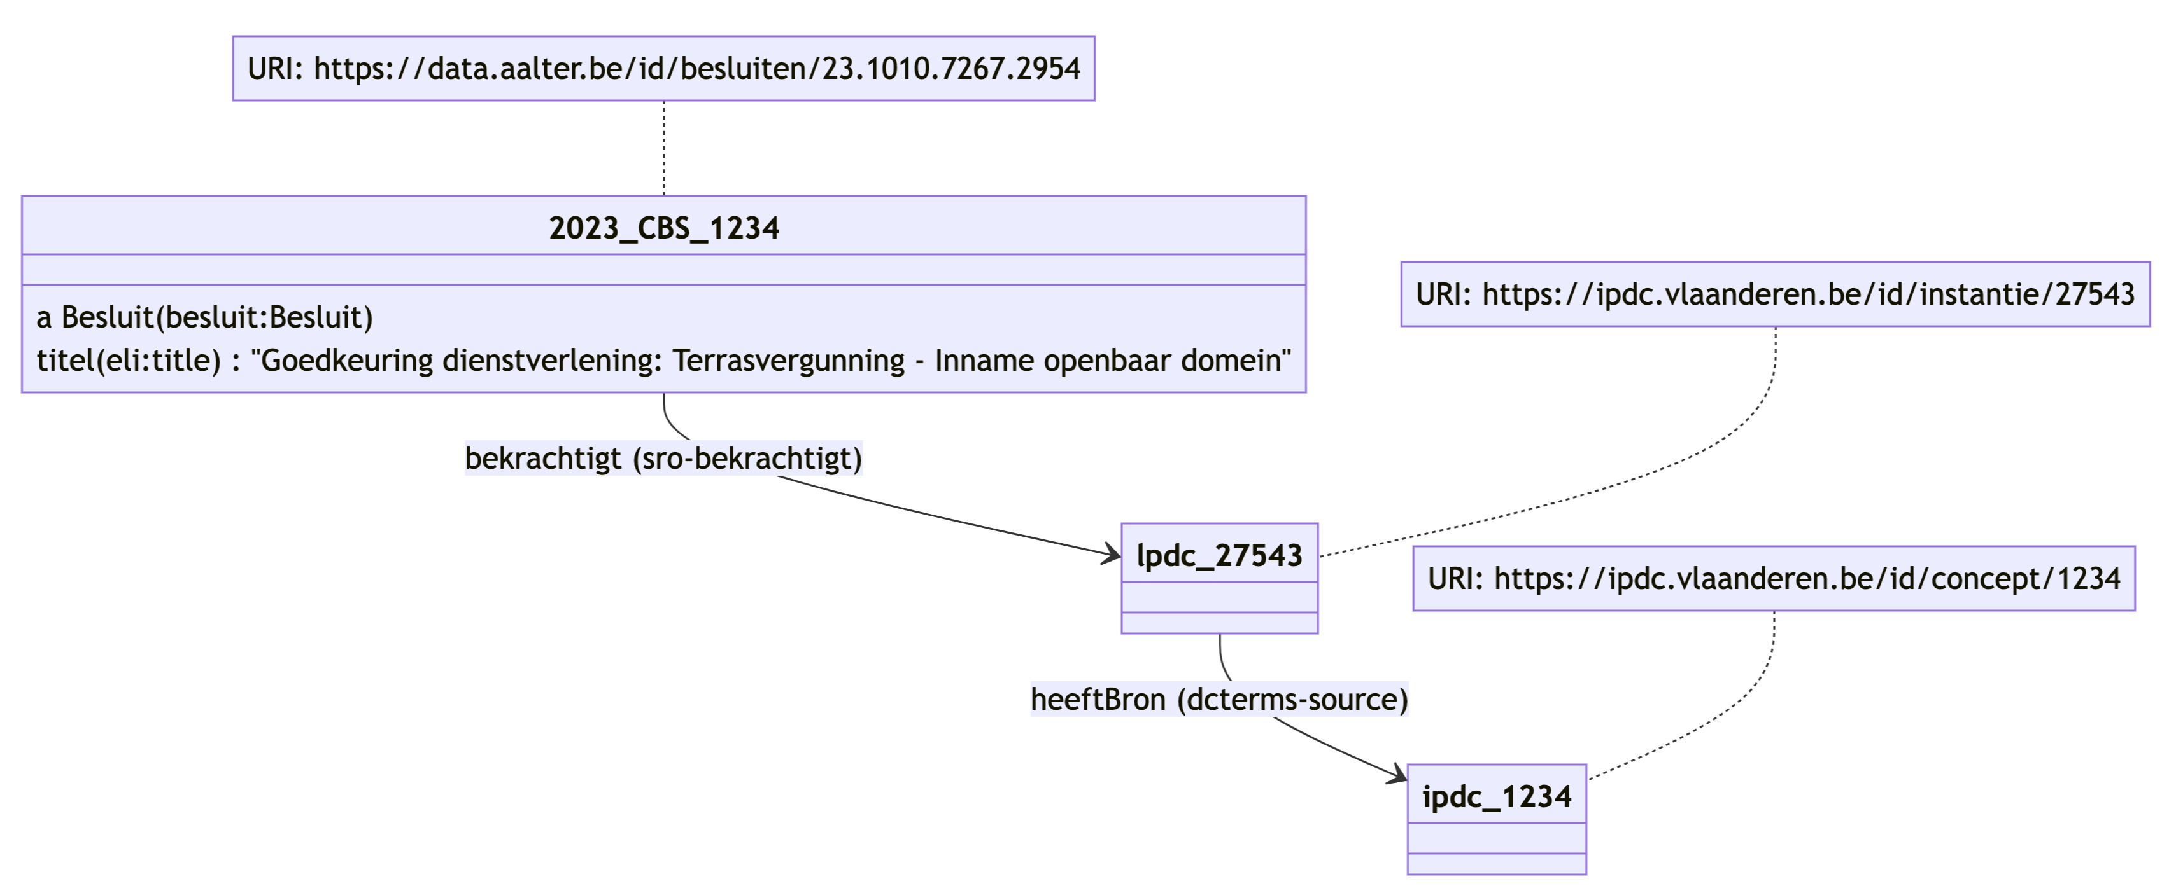
Voorbeelden: linken naar LPDC
Om te verwijzen naar een LPDC/IPDC-code wordt er verwezen naar een URI (unieke link), zoals https://ipdc.vlaanderen.be/id/instantie/27543. Het voorbeeld hieronder legt de "bekrachtigt"-relatie tussen een besluit en het LPDC product (instantie van een conceptuele publieke dienst). Ook de link tussen LPDC en IPDC is toegevoegd met de "heeftBron"-relatie.

Slide 44
Notes:
https://app.mural.co/t/beadvtc7549/m/beadvtc7549/1701126770446/22d0ac80517a692c97a0c755c0985abfa545e869?sender=ue9933922f73b776a33f43670

Slide 45
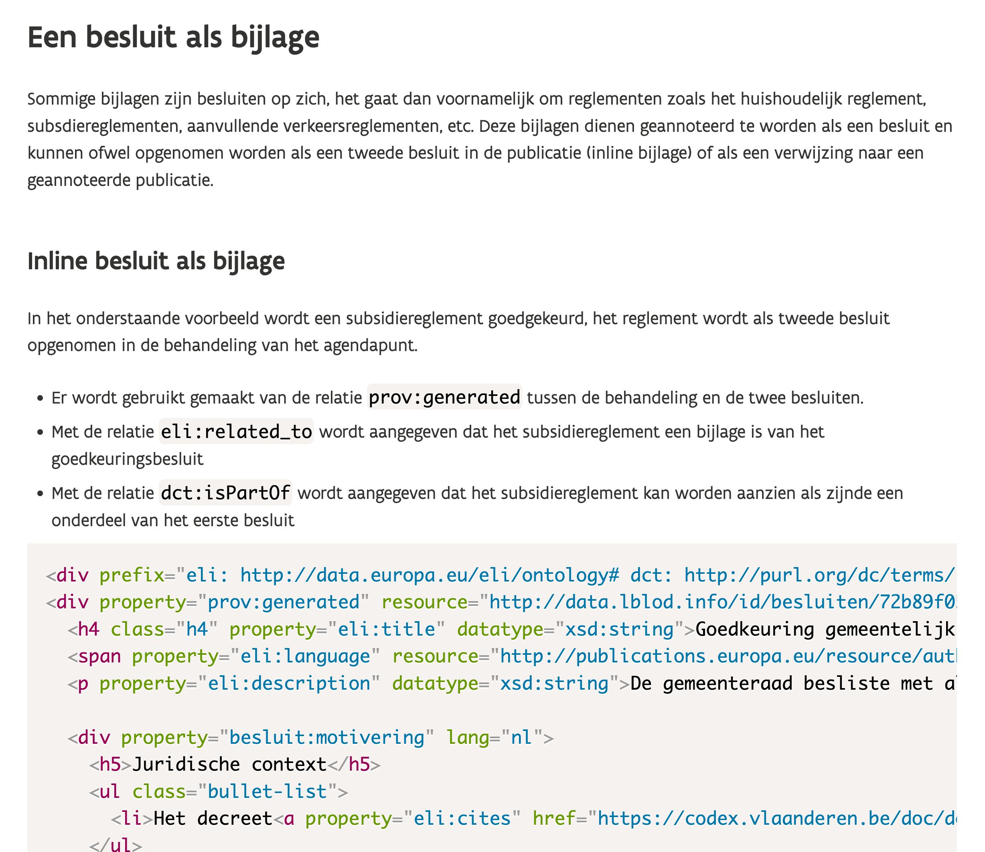
Gecoördineerde versies van een reglement
https://lblod.github.io/pages-vendors/#/docs/decision-attachments

Slide 46
Voorbeelden: gecoördineerde versies van reglementen als bijlage van een besluit
De behandeling van een agendapunt wordt gelinkt met twee besluiten: het wijzigingsbesluit & het gecoördineerde reglement.
Het gecoördineerde reglement krijgt een aparte typering.
Uitbreiding: naast het linken van twee besluiten wordt ook geduidt dat het om een consolidatie gaat.

Slide 47
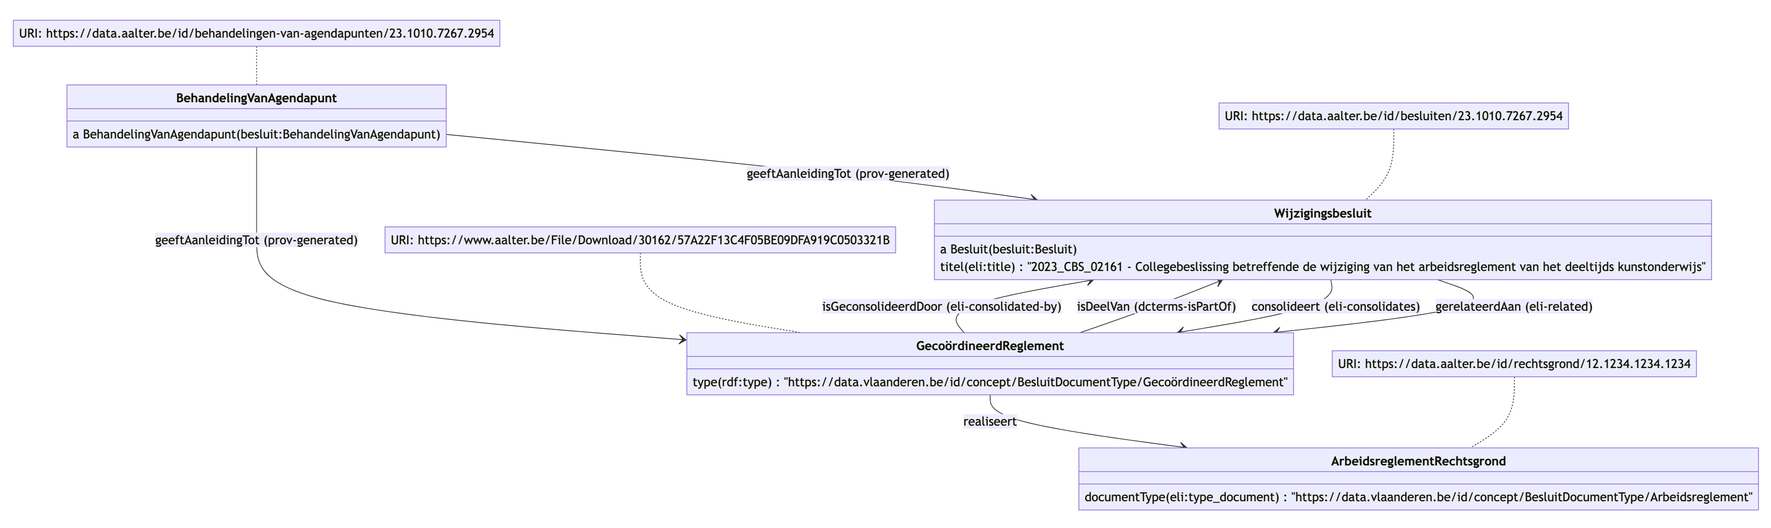
Voorbeelden: gecoördineerde versies van reglementen als bijlage van een besluit

Slide 48
Notes:
https://app.mural.co/t/beadvtc7549/m/beadvtc7549/1701126770446/22d0ac80517a692c97a0c755c0985abfa545e869?sender=ue9933922f73b776a33f43670

Slide 49

Overzicht van de planning
Startdatum: 26 oktober 2021
Duur: 9 maanden
Vandaag
Pauze
Business werkgroep
Thematische werkgroep 2
Thematische werkgroep 4
Einde publieke reviewperiode
2021
oktober
november
december
januari
februari
maart
april
mei
juni
Thematische werkgroep 1
Thematische werkgroep 3
Start publieke reviewperiode
Implementatie van de draft specificatie

Slide 50
Overzicht model
Notes:
Yaron

Slide 51
Sneuvelmodel
Rol
Agent
Activiteit
Inhoud
Annotatie
Doelwit
CreatiefWerk
Besluit
Notificatie
Object
Beslissingsactiviteit
Rechtsgrond
EenheidvLandgebruik
Plaats
LPDienstverlening
AdmEenheid
Step
Resource
ResourceOnderdeel
Selector
Tekst
SHACL
Fragment

Slide 52
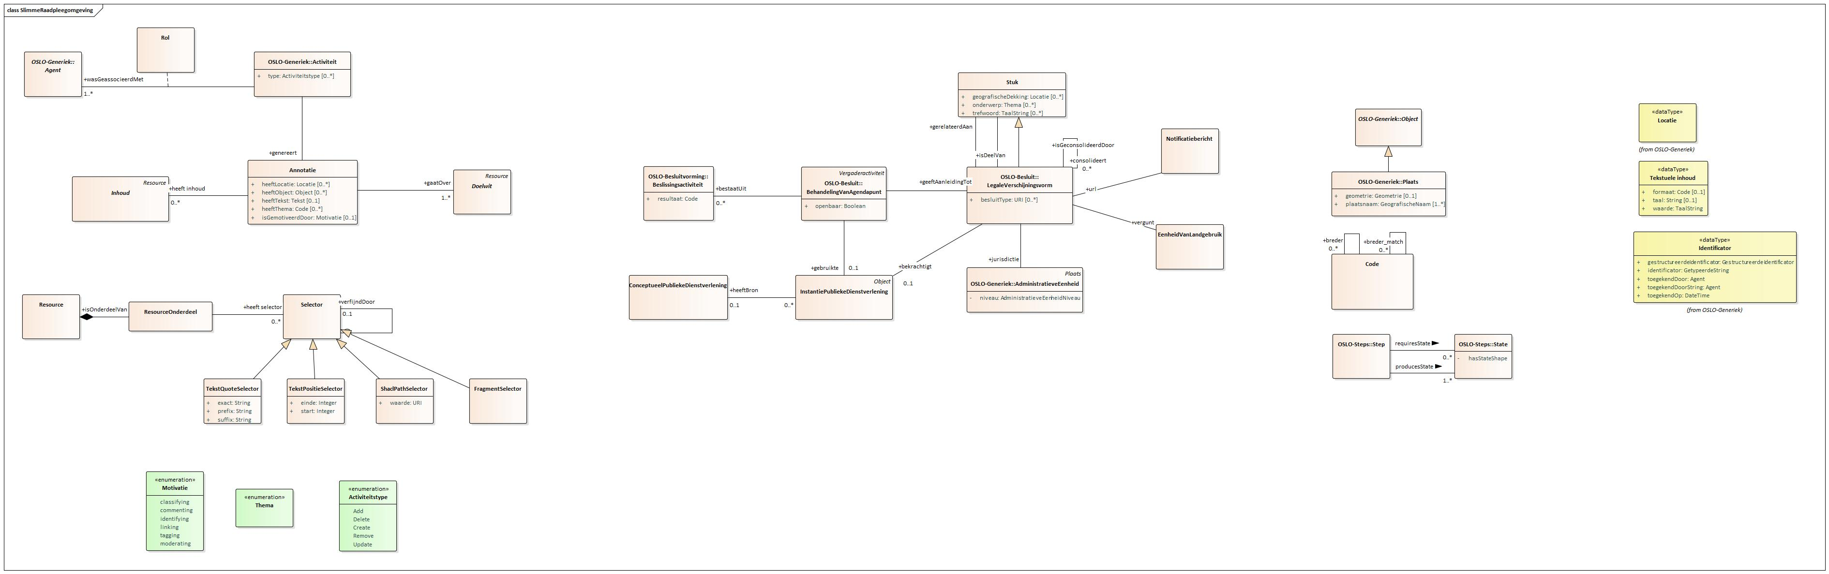
1ste iteratie model in UML

Slide 53
Notes:
https://app.mural.co/t/beadvtc7549/m/beadvtc7549/1701126770446/22d0ac80517a692c97a0c755c0985abfa545e869?sender=ue9933922f73b776a33f43670

Slide 54
Codelijsten

Slide 55
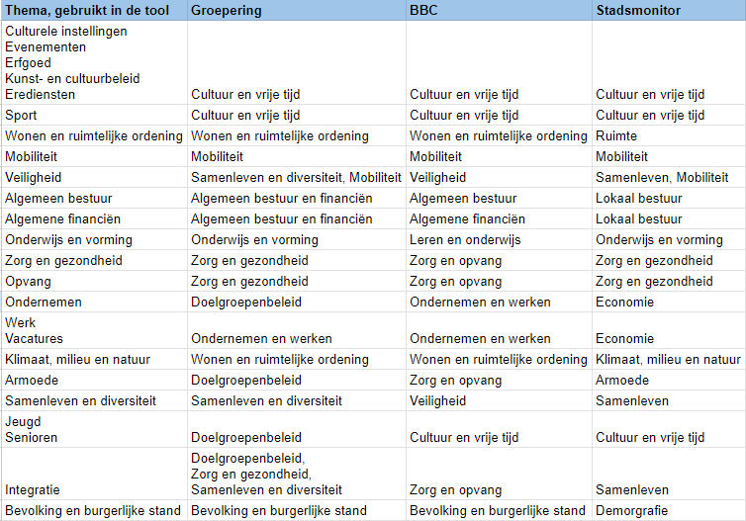
Codelijst Thema

Slide 56
Codelijst Thema
Geaggregeerde codelijst met primaire thema's
Primaire thema's als kapstok voor lokale besturen met de mogelijkheid om subthema's aan toe te voegen
Thema
Cultuur en vrije tijd
Sport
Wonen en ruimtelijke ordening
Mobiliteit
Veiligheid
Samenleven en diversiteit
Algemeen bestuur
Algemene financiën
Onderwijs en vorming
Zorg en gezondheid
Ondernemen en werken
Economie
Klimaat, milieu en natuur
Doelgroepenbeleid
Integratie

Slide 57
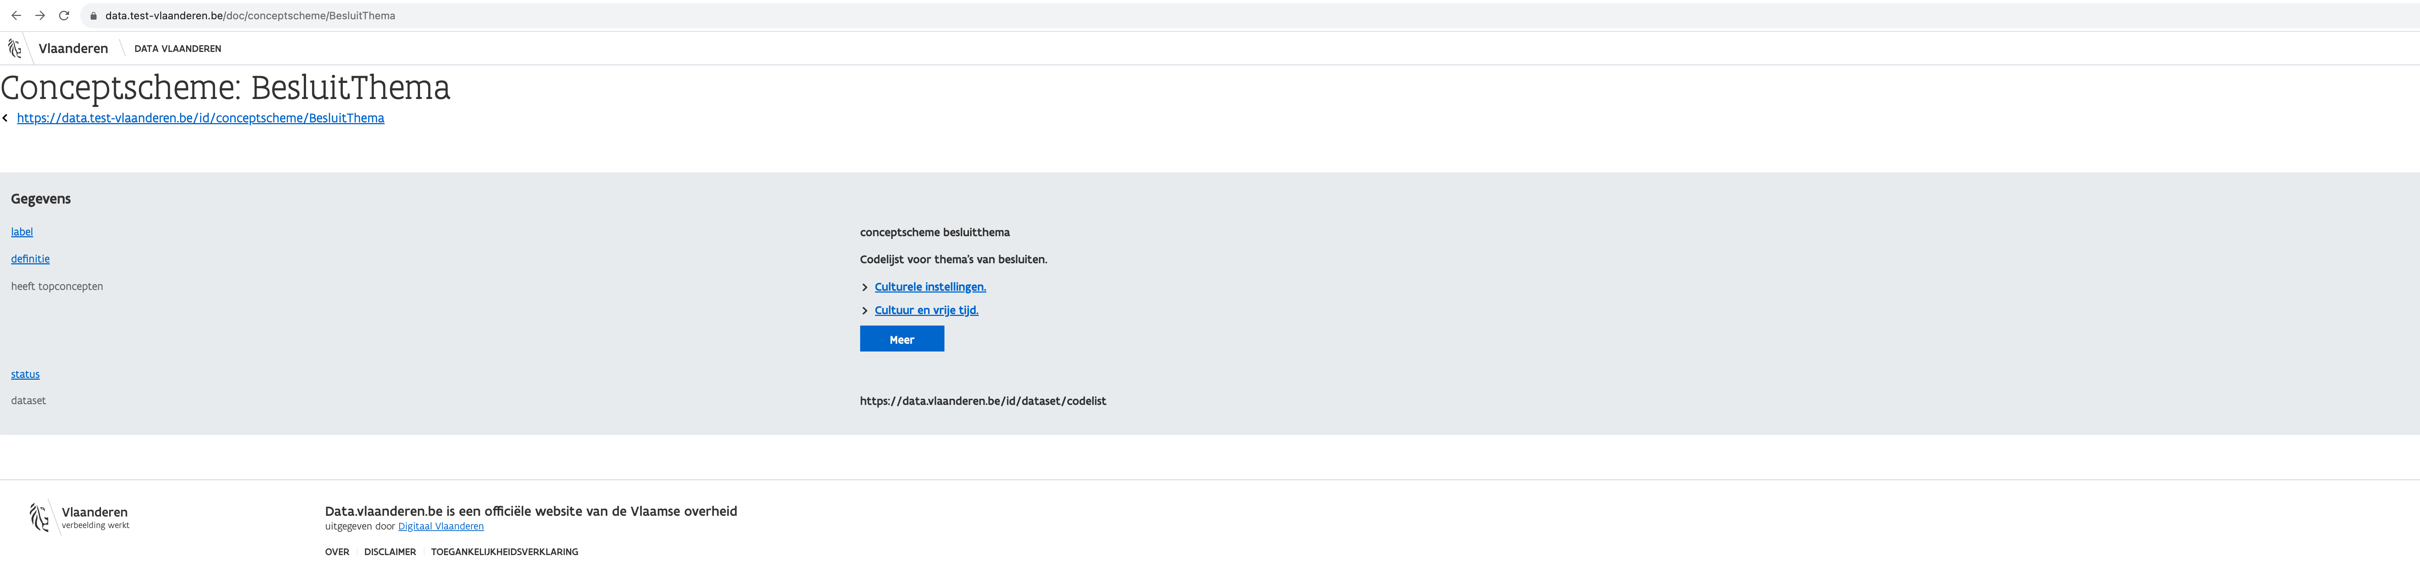
Codelijst Thema
https://data.test-vlaanderen.be/doc/conceptscheme/BesluitThema
Work in progress

Slide 58
Notes:
https://app.mural.co/t/beadvtc7549/m/beadvtc7549/1701126770446/22d0ac80517a692c97a0c755c0985abfa545e869?sender=ue9933922f73b776a33f43670

Slide 59
Initiatiefrecht

Slide 60
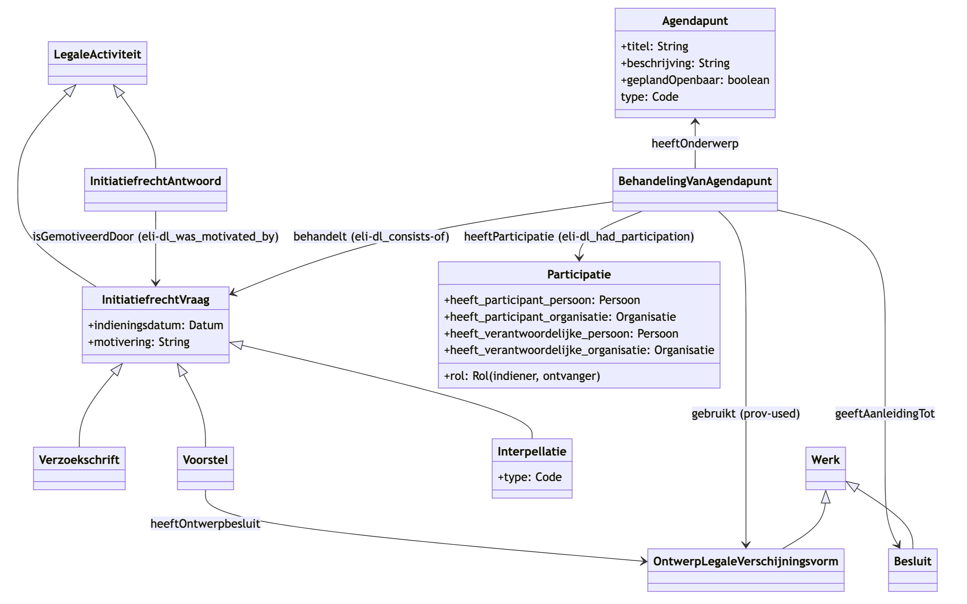
Initiatiefrecht
Enkel initiatiefrecht op zitting?
Participatie om burgers en organisaties te linken

Slide 61
Notes:
https://app.mural.co/t/beadvtc7549/m/beadvtc7549/1701126770446/22d0ac80517a692c97a0c755c0985abfa545e869?sender=ue9933922f73b776a33f43670

Slide 62
Q&A en Next Steps
Notes:
yaron

Slide 63
Volgende stappen
Verwerken van alle input uit de tweede thematische werkgroep.
Rondsturen van een verslag van deze werkgroep. Feedback is zeker welkom.
Feedback capteren via GitHub.
Eerste versie van een semantisch model publiceren op GitHub. Hier is feedback ook zeker welkom.
Omzetten van sneuvelmodel in UML conform data model
Incorporeren vraag & antwoord, initiatiefrecht en adviezen

Slide 64
OSLO tijdslijn
Thematische werkgroep 3 op dinsdag 9 januari: 13u00 - 16u00
Schrijf u in via volgende link: 3de thematische werkgroep
Thematische workshop 1
Start publieke review periode
Einde publieke review periode
Thematische workshop 3
Implementatie van de ontwerpstandaard
2024
2023
Oktober
November
December
Januari
Februari
Maart
April
Mei
Juni
Business workshop
Thematische workshop 2
Thematische workshop 4
Vandaag

Slide 65

Feedback & Samenwerking OSLO
Feedback/input kan gegeven worden via GitHub:
https://github.com/Informatievlaanderen/OSLOthema-slimmeRaadpleegOmgeving
Via het aanmaken van issues
Feedback kan per e-mail worden gegeven aan de volgende personen:
digitaal.vlaanderen@vlaanderen.be
laurens.vercauteren@vlaanderen.be
jitse.decock@vlaanderen.be
william.verbeeck@vlaanderen.be

Slide 66

Waarom doen we…?
Moeten we niet … toevoegen?
Kunnen we niet beter …?
Hoe zit het met …?

Slide 67
Bedankt!

